Slide 1
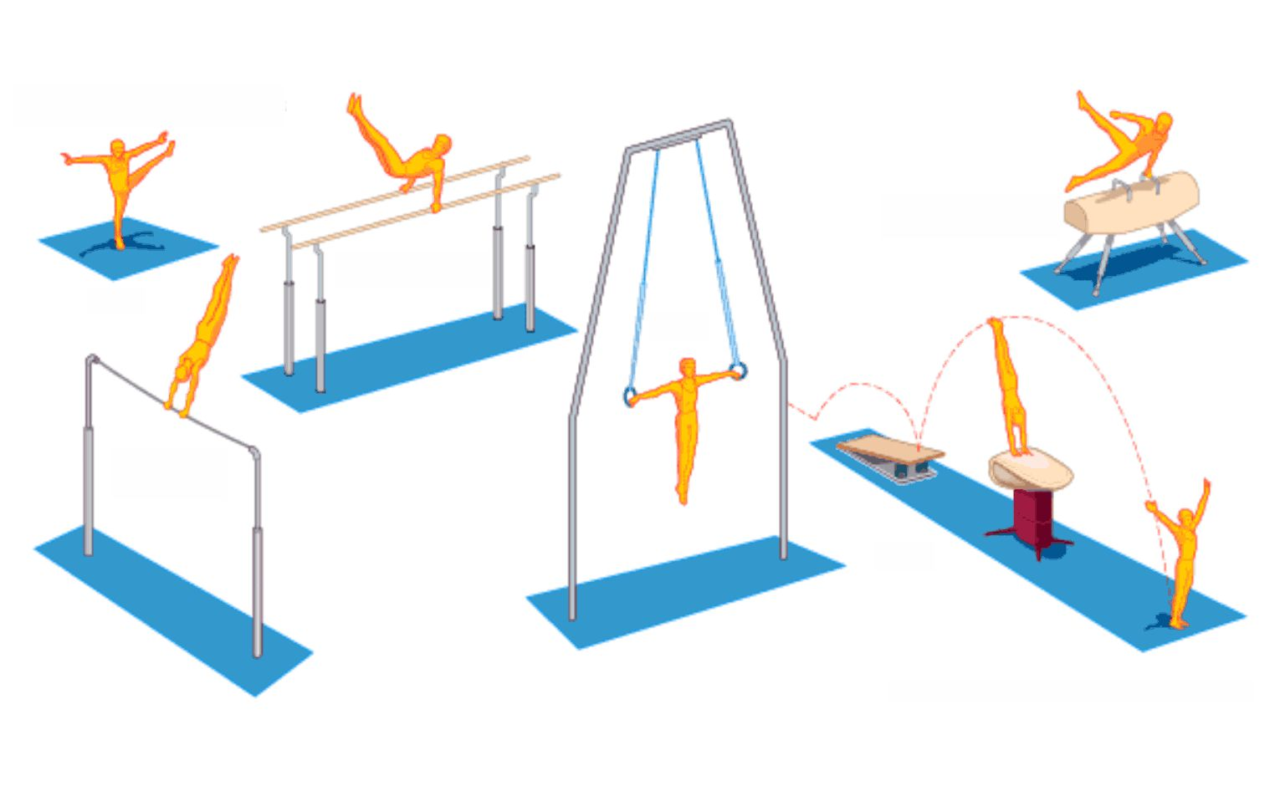
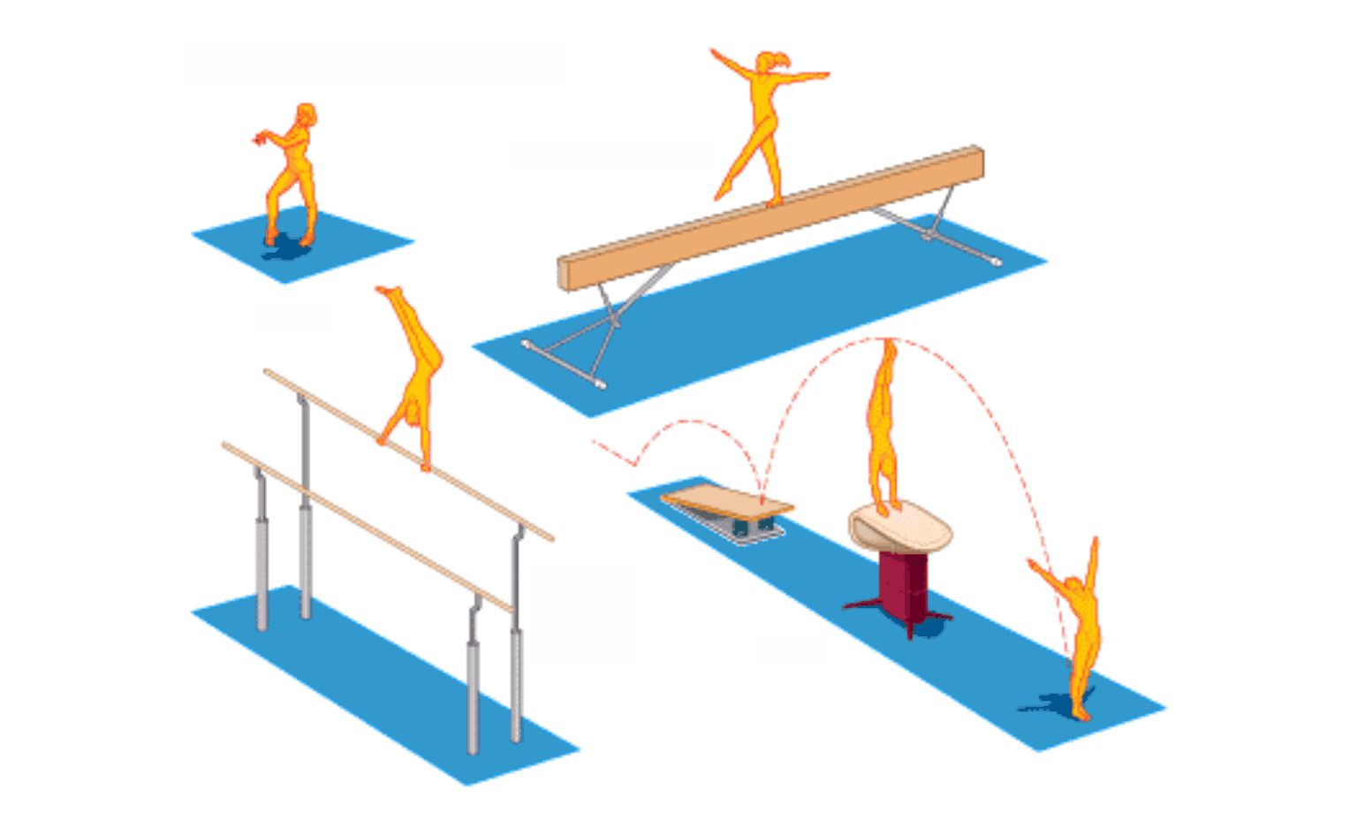
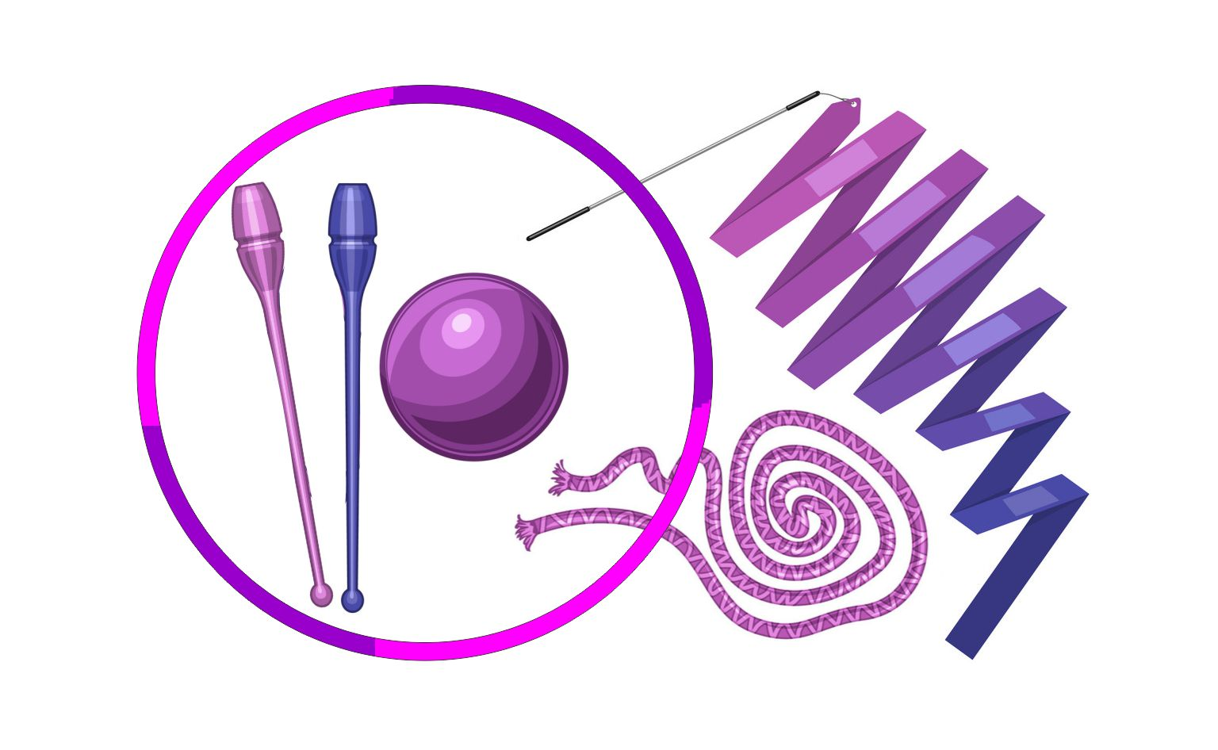
GIMNASTIKA
Tjelesna i zdravstvena kultura
Travanj 2020. - nastava na daljinu
Pripremila: Nives Krošnjar, prof. TZK

Slide 2
Gimnastika je jedan od najstarijih olimpijskih sportova i kao sistem pripreme vojnika potječe još iz vremena stare Grčke. Riječ gimnastika nastala je od grčke riječi "gymon" što znači nag, jer su stari Grci običavali gimnastičke vježbe izvoditi bez odjeće na sebi.
U današnjem obliku sportska gimnastika je nastala u 19. stoljeću u tadašnjoj Njemačkoj i Čehoslovačkoj. Ocem sportske gimnastike smatra se Nijemac Friedrich Ludwig Jahn, koji je prezentirao veći broj gimnastičkih sprava od kojih se neke, kao npr. paralelni razboj (ruče), koriste i danas.
Godine 1877. održano je prvo natjecanje na spravama u tadašnjoj Čehoslovačkoj, a 1881. godine osniva se Međunarodna gimnastička federacija (FIG).
Gimnastika je na Olimpijskim igrama od 1896. godine, na kojima su sudjelovali samo muškarci. Žene su se u gimnastici prvi puta natjecale 1928. godine na Olimpijadi u Amsterdamu.
Moderna gimnastika danas obuhvaća sljedeće discipline: Sportsku gimnastiku (dijeli se na mušku i žensku sportsku gimnastiku); Ritmičku gimnastiku; Aerobik gimnastiku; Akrobatsku gimnastiku; Trampolin; Tumbling i Opću gimnastiku

Slide 3
Od navedenik disciplina, najraširenije su sportska i ritmička gimnastika, koje su i standardni sportovi na Olimpijskim igrama. Disciplina trampolina je uvedena na Olimpijske igre 2000. godine.
Opća gimnastika provodi se u nastavi tjelesnog odgoja u školama, sportskim igraonicama, na grupnim prezentacijama i slično.
Prema sada važećim pravilima, na velikim natjecanjima vježbači i vježbačice natječu se u četiri dijela programa: ekipno prednatjecanje, ekipno finale, finale višeboja i finale po spravama.
U ekipnom prednatjecanju gimnastičarke nastupaju na sve četiri sprave, a gimnastičari na svih šest sprava.
Na osnovu rezultata, momčadi se plasiraju u ekipno finale, a pojedinci u finale višeboja, odnosno finale po spravama.
U ekipnom finalu 8 najboljih momčadi iz prednatjecanja se natječe za konačni plasman.
U finalu višeboja se sastaje 8 najboljih vježbača i vježbačica po ukupnim bodovima sa svih sprava.
U finalu po spravama za svaku spravu se plasira 8 najboljih na toj spravi iz prednatjecanja.

Slide 4
Muška sportska gimnastika
Natjecateljski program za muškarce sastoji se od 6 izvedbi na 6 sprava: vježbe na tlu, vježbe na konju s hvataljkama, vježbe na karikama, preskoka, vježbe na ručama i vježbe na preči.
Vježbe na tlu se izvode na parteru veličine 12×12 m bez glazbene pratnje, a sastoje od pokreta koji kombiniraju brojne elemente, kao što su salta, stojevi na rukama i različite rotacije. Gimnastičar mora koristiti cijelu površinu tla, a dozvoljeno vrijeme trajanja vježbe iznosi 1 minutu i 10 sekundi.
Konj s hvataljkama visine je 115 cm i ima dvije ručke (hvataljke od 12 cm) pričvršćene na tijelo sprave i udaljene, jedna od druge, od 40 do 45 cm. Vježbe moraju biti elegantne i ritmične, s elementima na hvataljkama i na ostalim dijelovima konja. Vježbu čine brojni zamasi: kružni (kola) i klatnasti (premasi, striževi).
Karike vise sa strukture na visini od 2.75 m od tla. Vježbe uključuju njihove, okrete, upore i stojeve na rukama, kako bi se naglasila snaga i izdržljivost, a na kraju vježbe najčešće je akrobatski (sa)skok.
Preskok zahtijeva čiste i snažne pokrete koji kombiniraju visinu i dužinu uz pomoć jednog ili više okretaja, završavajući s dobro kontroliranim doskokom. Dozvoljeni zalet za preskok je 25 metara; visina konja je 135 cm; a izvode se dva skoka. Konj za preskok zamijenjen je 2001. godine nakon više od sto godina, s duljom i stabilnijom spravom.

Slide 5
Ruče (razboj) se sastoje od dvije paralelne pritke na visini od 195 cm, dužine 350 cm. Gimnastičar izvodi vježbu cijelom dužinom ruča ispod i iznad pritki, te kombinira razne elemente kao što su njihanja, stojevi, salta i okreti, a vježba mora završiti akrobatskim saskokom s razboja i doskokom.
Preča (vratilo) je jedna metalna pritka postavljena na visini od 275 cm, širine 240 cm. Gimnastičar mora pokazati promjene hvata tokom izvedbe, pokrete njihanja prema naprijed i unazad, elemente leta pri kojima pušta i ponovno hvata preču. Saskok sa sprave je važan dio cjelokupne izvedbe i uglavnom je akrobatski element i izgleda spektakularno.
Hrvatski gimnastičari ostvarili su vrlo značajne rezultate.
Filip Ude je u disciplini konj s hvataljkama osvojio tri srebrne medalje (Europsko prvenstvo 2008., OI 2008., Svjetsko prvenstvo 2014.); te srebrnu medalju na parteru na Mediteranskim igrama 2009. godine.
Marijo Možnik osvojio je srebrnu i zlatnu medalju na Europskim prvenstvima 2012. i 2015. godine u vježbi na preči; te broncu na svjetskom prvenstvu 2014. godine.
Robert Seligman je u disciplini konj s hvataljkama osvojio srebrnu medalju na Europskom prvenstvu 2018. godine.
Tin Srbić je osvojio zlatnu medalju na Svjetskom prvenstvu 2017. i srebrnu medalju 2019.; te srebro na Europskome prvenstvu 2019. godine u vježbi na preči.

Slide 6
Ženska sportska gimnastika
Natjecateljski program za žene sastoji se od 4 izvedbe na 4 sprave: preskoka, vježbe na dvovisinskim ručama, vježbe na gredi i vježbe na tlu.
Preskok je 1.25 metera visine; postavljen je okomito u odnosu na tlo, odskočna daska smještena je ispred sprave. Gimnastičarka izvodi dva preskoka koji se ocjenjuju i prosjek dva skoka daje konačnu ocijenu.
Dvovisinske ruče sastoje se od dvije drvene pritke, učvršćene na vertikalnim metalnim potporama. Donja pritka je na visini od 1.61 m, a gornja na 2.41 m iznad tla. Pritke su međusobno udaljene od 130 do 180 cm, a dužina im je 240 cm. Izvode se elementi zamaha, kovrtljaji, stojevi, prelazi s jedne pritke na drugu, kao i elementi leta itd.
Greda je široka 10 cm, dugačka 5 m i visoka 125 cm. Vježbe moraju sadržavati različite akrobatske i ritmičke elemente, izdržaje itd. Gimnastičarka mora koristiti čitavu duljinu sprave, dok istovremeno pokazuje eleganciju, gibljivost, sigurnost pri izvedbi, u dozvoljenom vremenu koje iznosi 1 minutu i 30 sekundi.
U vježi na tlu gimnastičarke kombiniraju plesne pokrete i akrobatske elemente i moraju koristiti cijelu površinu tla. Vježba traje od 70 do 90 sekundi uz glazbenu pratnju na parteru veličine 12×12 m. Individualnost, originalnost, sigurnost pri izvedbi, artističnost tokom cijele vježbe ključni su faktori koji utječu na visinu konačne ocijene.

Slide 7
Ritmička gimnastika
Ovaj graciozni oblik gimnastike pojavio se pri kraju 19.-og i početkom 20.-og stoljeća kao sredstvo izražavanja pokreta. Prve olimpijske igre, na kojima je kao odvojena disciplina uvedena ritmička gimnastika, su održane 1984. u Los Angelesu (SAD). Samo žene se natječu u ritmičkoj gimnastici, iako u Japanu i nekim drugim zemljama, muškarci također prakticiraju ovaj sport.
Sve rutine izvode se uz glazbenu pratnju jednog ili više instumenata, na tlu s tepihom veličine 13x13 m. U pravilu se vježba s rekvizitima - izuzetak su vrlo mlade vježbačice i grupne, koje mogu vježbati bez rekvizita. Rekvizitom se mora upravljati sa što je moguće više različitih pokreta, a rekviziti su: vijača, obruč, lopta, palice (čunjevi) i traka.
Vijača je napravljeno od kudelje ili drugih sintetičkih materijala. Njezina duljina je proporcionalna visini ritmičarke, a na krajevima moraju biti vezani čvorovi. Elementi koji se izvode su: skokovi i preskoci unutar vijače, rotacije, bacanja i hvatanja i mali zamasi.
Obruč se može napraviti od plastike ili drveta. Vanjski dijametar iznosi od 80 do 90 cm, a minimalna težina je 300 g. Elementi koji se izvode su: skokovi, okreti, ravnotežni položaji; rotacije oko ruke ili drugih dijelova tijela, bacanja i hvatanja i prolaženja kroz ili preko obruča.

Slide 8
Lopta je napravljena od gume ili sintetičkog materijala. Njezin dijametar iznosi od 18 do 20 cm i teži 400 g. Elementi koji se izvode s loptom su: bacanja i hvatanja, odskakivanja i kotrljanja po tijelu ili podu; okreti, osmice ili “okretaji oko tijela”.
Palice (čunjevi) su dugačke od 40 do 50 cm, teže oko 150 g. Izrađene su od drveta ili sintetičkih materijala s promjerom glavice od najmanje 3 cm. Elementi koji se izvode su: mali krugovi, bacanja i hvatanja s kuckanjem; osmice i asimetrični pokreti.
Traka je napravljena od satena (ili sličnog materijala) i dužine je 6 metara (5 m za juniorke i mlađe). Široka je 4 do 6 cm i ima dršku promjera 1 cm i dužine od 50 do 60 cm. Drška može biti od drveta, bambusa, plastike ili fiberglasa, a maksimalna težina iznosi 35 grama. Elementi koji se izvode su: spirale, bacanja i hvatanja; mali i veliki zamasi.
Ne zaboravite pogledati o:
Muškoj sportskoj gimnastici: https://youtu.be/UqpDN3dlCW0
Ženskoj sportskoj gimnastici: https://youtu.be/Rr-NVhPJRJg
Ritmičkoj gimnastici: https://youtu.be/ilUTe1xaJZw
Aerobik gimnastici: https://youtu.be/c48YR8DG2q8
Akrobatskoj gimnastici: https://youtu.be/dLZi7s1mJYc
Trampolin: https://youtu.be/u7-IC1Wb0ZU
https://youtu.be/Yb7dywvItZM
https://youtu.be/2tMweEglMP4
Tumbling: https://youtu.be/ctpzE88kZnA
Općoj gimnastici: https://youtu.be/VEN-r9w9G0I

